Slide 1
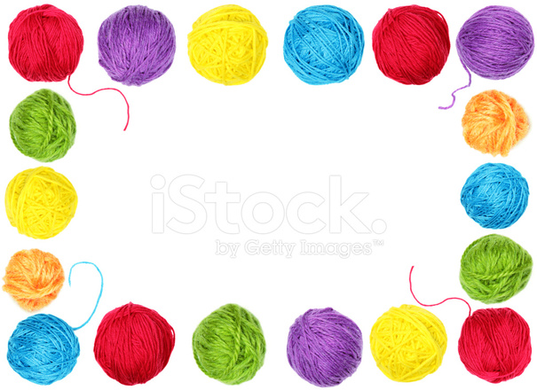
Волшебная ниточка
Нетрадиционная работка с нитками
Воспитатель подготовительной к школе группы МБДОУ Детский сад № 13 г. Канаш Ширшенкова Эльвира Алексеевна

Slide 2
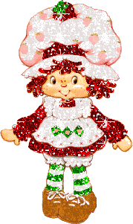
«Ум ребенка – на кончиках пальцев».
В. А. Сухомлинский.
Актуальность:
В дошкольном детстве малыш открыт всему миру. С неимоверной скоростью ребенок впитывает в себя все многообразие открывшейся ему жизни. Все, что нам взрослым уже давно понятно и не удивительно - ребенок воспринимает в первый раз - как игру, как чудо. Как помочь ребенку не потеряться в этом мире, как научить видеть в обыденном и обычном, неприметном массу полезного для себя и людей, как научить пользоваться своими знаниями, как воспитать деятельного человечка – это то, что всегда волнует нас педагогов и родителей.

Slide 3
Проблема:
В современных условиях проблеме творчества и творческой личности уделяют внимание педагоги и психологи. Психологи убедительно доказали, что задатки творческих способностей присущи любому ребёнку. Работая с детьми уже много лет, я пришла к пониманию, что развивать творческие способности детей необходимо, так как в процессе творчества ребёнок раскрывается, реализует свои потребности в общении, Творя и создавая своими руками собственное произведение, ребенок упорядочивает и отражает свои знания о мире. При работе с нитью в разной технике, у детей развивается наглядно-образное мышление, творческое воображение, память, точность движений пальцев рук. Допустим, дети, занимающиеся изонитью, приобретают такие качества, как усидчивость, целеустремленность, развивают свой творческий потенциал.

Slide 4
Вид проекта: познавательно- творческий.
Продолжительность проекта: краткосрочный
Предмет исследования: нитки
По количеству участников: групповой (подготовительная к школе группа)
Участники проекта: воспитатель, родители, воспитанники группы

Slide 5
Цель проекта:
научить детей с удовольствием мастерить, работать с любым подручным материалом, фантазировать и делать своими руками симпатичные поделки так, чтобы был виден процесс и результат работы.

Slide 6
Задачи проекта:
воспитательные:
воспитывать у детей устойчивый интерес к рисованию нитью;
развивать эстетическое восприятие детей, образное мышление и фантазию;
воспитывать усидчивость, упорство, стремление доводить начатое до конца;
приучать к аккуратности в работе, сформировать стремление поддерживать порядок на рабочем месте;
сформировать умение работать в коллективе.

Slide 7
Задачи проекта:
развивающие:
развивать координацию движения рук, тонкую моторику, активность мышления, художественный вкус, тактильное восприятие;
развивать самостоятельность, аккуратность;
сформировать потребность в саморазвитии.
обучающие:
овладение различным способам работы с ниткой.

Slide 8
МЕТОДЫ, ИСПОЛЬЗУЕМЫЕ В ПРОЕКТЕ:
* показ технологических приёмов;
* рассматривание образцов, иллюстраций, картин.
* приход героев из сказки, мультфильмов.
* аудиозапись;
* использование образцов (работы по ниткографии);
* использование наглядности (фотографии, картины).
Техническое оснащение:
* дополнительный материал для создания выразительности образа (бусины, пайетки, трубочки).

Slide 9
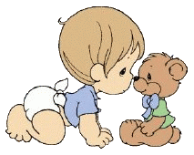
Этапы проекта

Slide 10
1. Подготовительный этап.
Подбор материала,
Изучение литературы по теме
Составление плана деятельности с детьми, подготовка консультаций для родителей,
сбор материала (ниточки, и т. д.) для работы над реализацией проекта
.

Slide 11
2.Основной этап. Содержание проекта
Месяц | Тема | Задачи | Примечания
Январь | Нитки и их свойства. Кляксография с нитками «Зимний узор» | Закреплять навыки работы с пряжей, клеем. Способствовать расширению кругозора детей. Развивать активную речь детей, свободное общение с взрослыми. | Физ. минутка «Зимушка , зима"

Slide 12
Месяц | Тема | Задачи | Примечания
Февраль | Рисунки из ниток «Веселый зоопарк» | Развивать у детей стойкий интерес к изобразительной деятельности. Формировать умение самостоятельно выбирать цветовую гамму ниток. Развивать мелкую моторику пальцев рук и кистей. Закреплять ранее полученные навыки. | Отгадывание загадок

Slide 13
Месяц | Тема | Задачи | Примечания
Февраль | Аппликация из резанных ниток «Мое любимое животное» | Создавать условия для свободного экспериментирования с нитками. Формировать работу над Замыслом. Помочь детям почувствовать радость творчества. | Прослушивание аудиозаписи

Slide 14
Месяц | Тема | Задачи | Примечания
Февраль | Изонить .Подвеска ко дню влюблённых «Сердечко для мамы» | Познакомить детей с праздником Святого Валентина. Развивать творческую фантазию, желание заниматься трудом, воспитывать привычку к трудовому усилию, готовность участвовать в интересной работе. | Пальч. гимн. "Змейка"

Slide 15
Месяц | Тема | Задачи | Примечания
Март | Плетение из ниток «Коврик для бабушки» | Формировать знания детей о происхождении и способах изготовления ниток. | Просмотр альбома

Slide 16
Месяц | Тема | Задачи | Примечания
Март | Игрушки из кисточек "Куклы мартинички" (ручной труд) | Формировать первичные представления о народных традициях. Приобщать детей к истокам культуры русского народа. Обучать изготовлению русской народной куклы Мартинички. | Коллекция кукол из ниток

Slide 17
Месяц | Тема | Задачи | Примечания
Март | Игрушки из дисков и ниток «Смешарики" (ручной труд) | Формировать знания детей об изготовлении игрушек из Ниток и дисков. Учить изготавливать различных зверюшек из пряжи способом завязывания их на диск-основу. | Сказкотерапия

Slide 18
Работа с родителями.
Консультации для родителей. Привлечение к совместной творческой деятельности в изготовлении поделок. Организация выставок работ.

Slide 19
Ожидаемый результат:
- Знания о различных видах ниток и их происхождении;
- умения нетрадиционной работы с нитками;
- выставка творческих работ детей;
- активное участие родителей в деятельности ДОУ и группы;
- развитие творческих способностей детей.

Slide 20
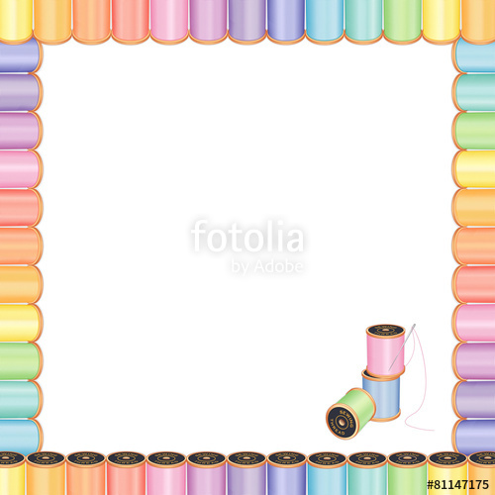
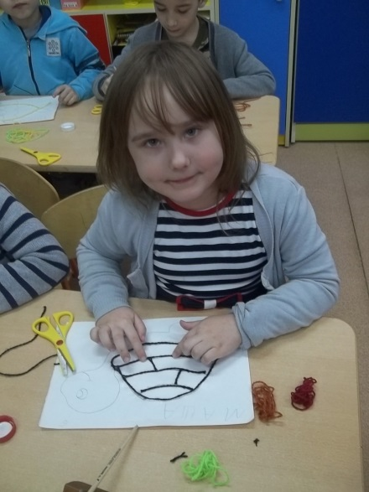
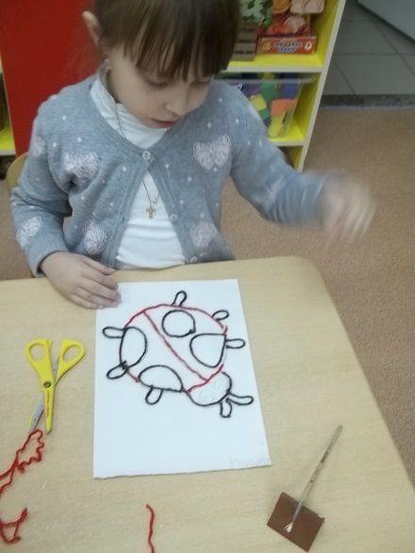
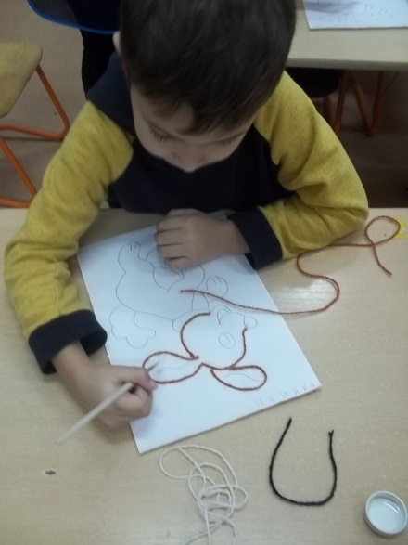
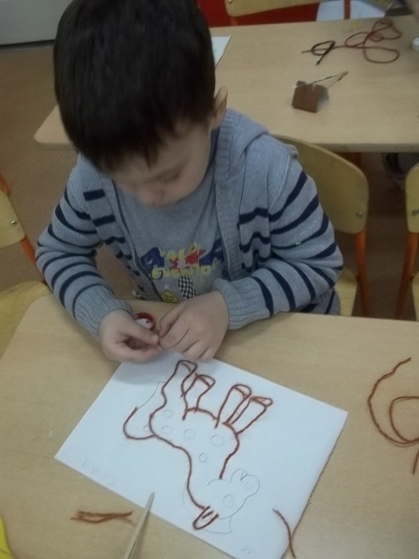
Наше творчество
Ниткография – удивительная техника рисования, другими словами - «рисование нитками». С помощью этой техники можно создавать яркие картины без использования кисточек и красок, лишь с помощью нитей и клея.

Slide 21
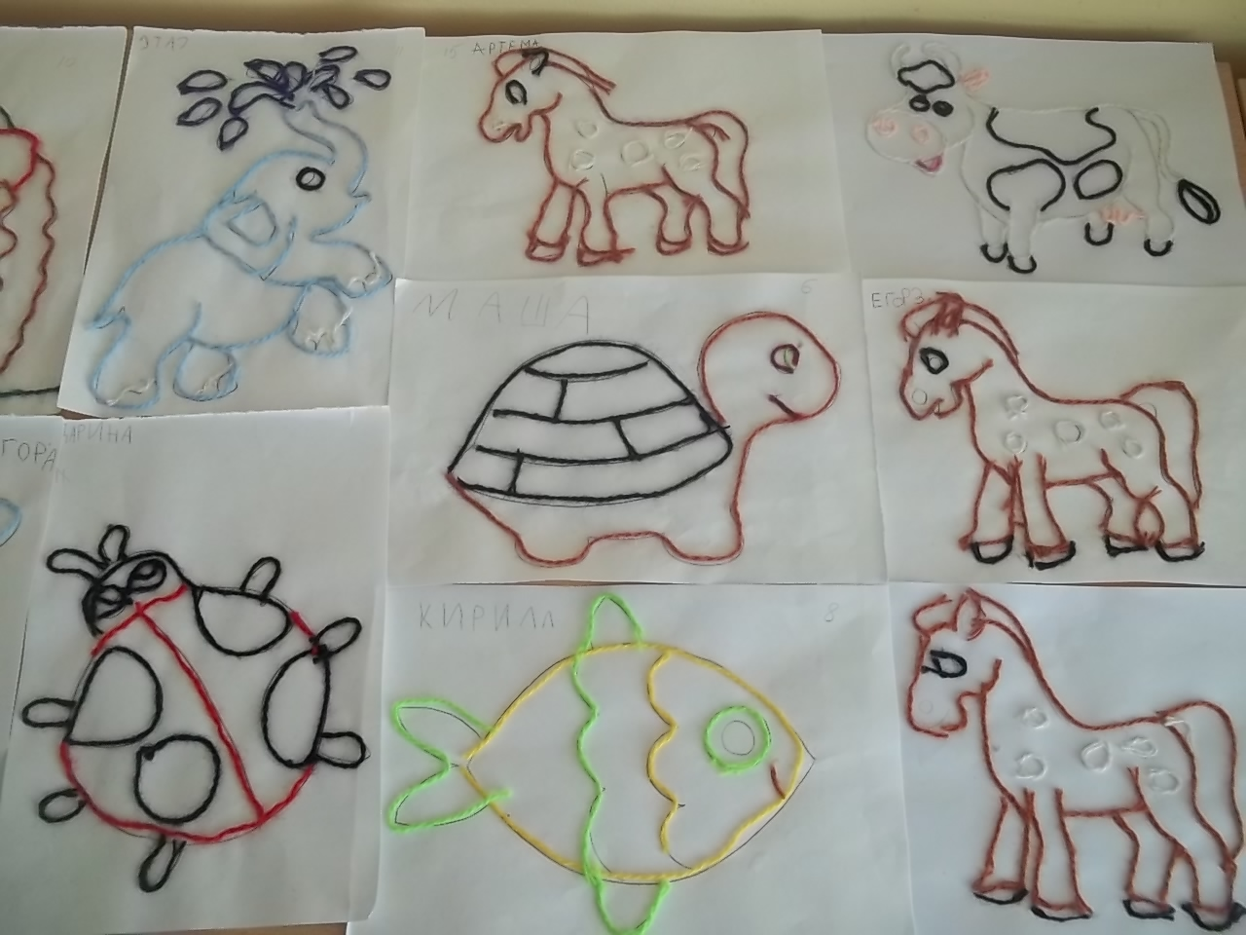
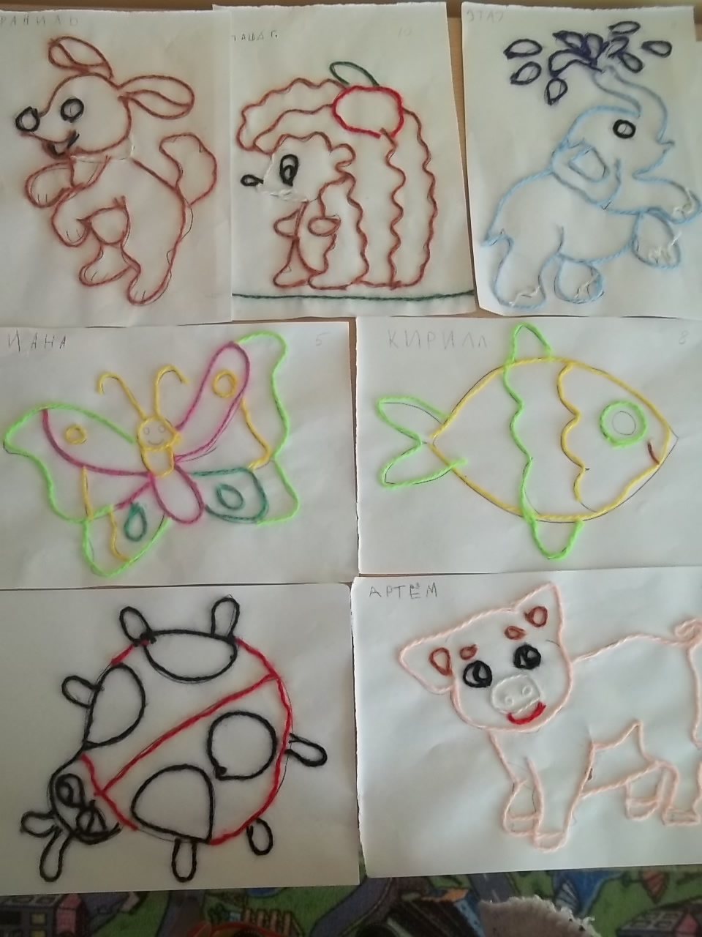

Slide 22
Кляксография с ниткой
Маленькие дети любят оставлять на бумаге кляксы. Родители, недооценивая «шедевры» собственных детей, избавляются от непонятных рисунков. Но, оказывается, из оставленных клякс можно создать уникальный рисунок. Кстати, существует даже такая техника рисования — кляксография.

Slide 23
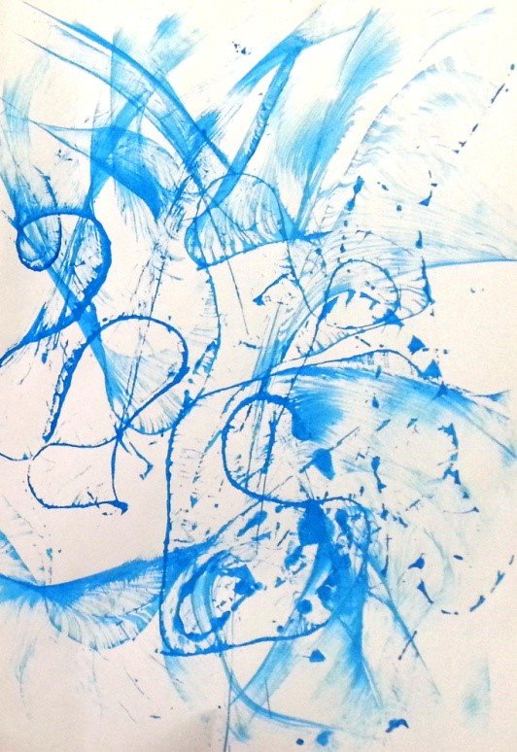
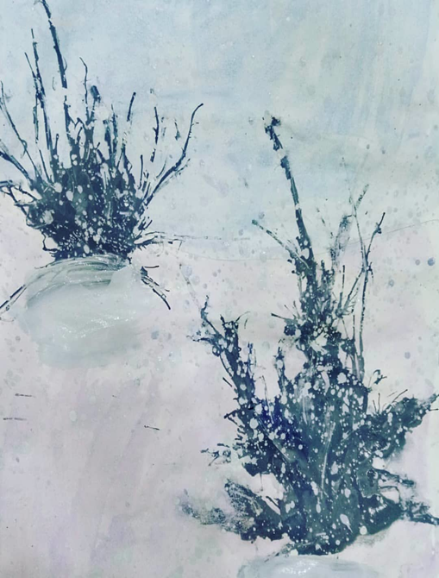

Slide 24
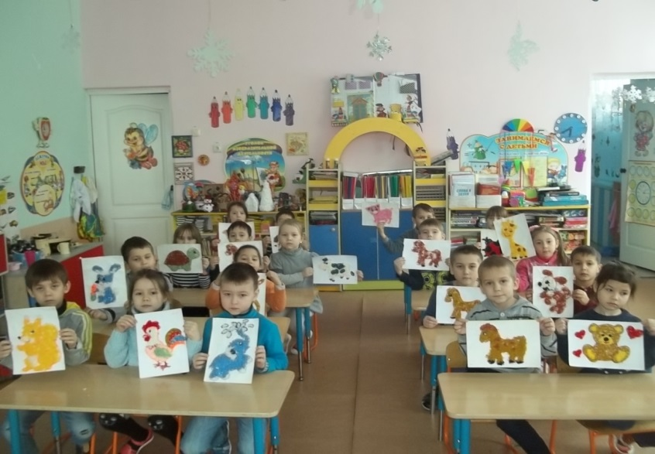
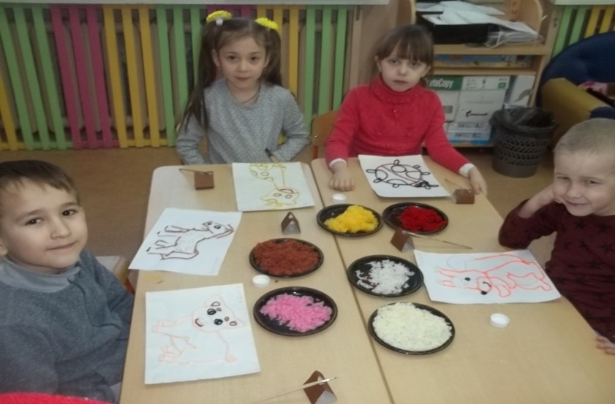
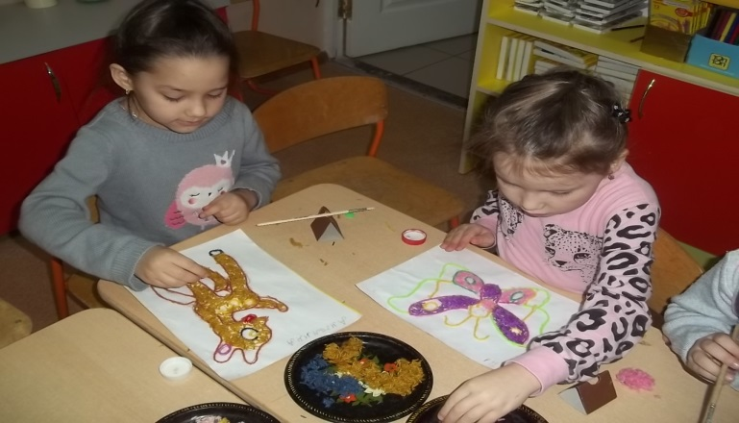
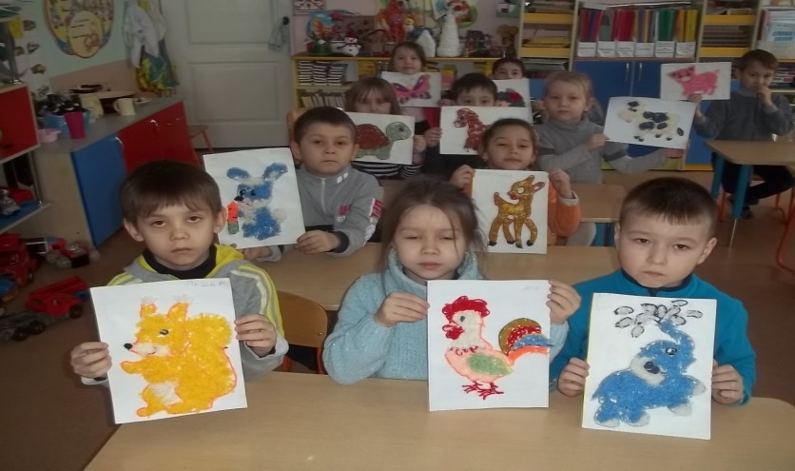
Аппликация из резанных ниток

Slide 25
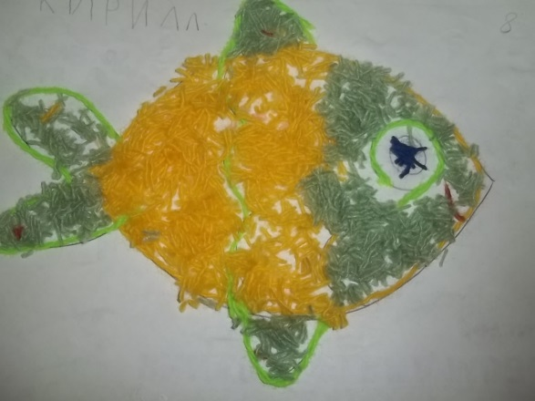
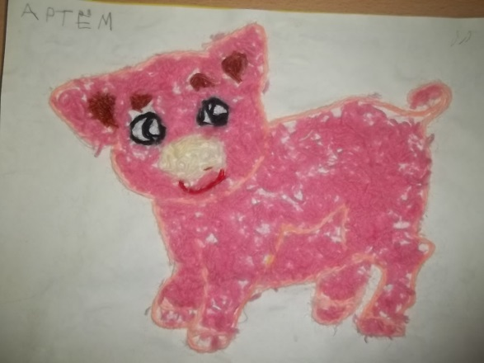
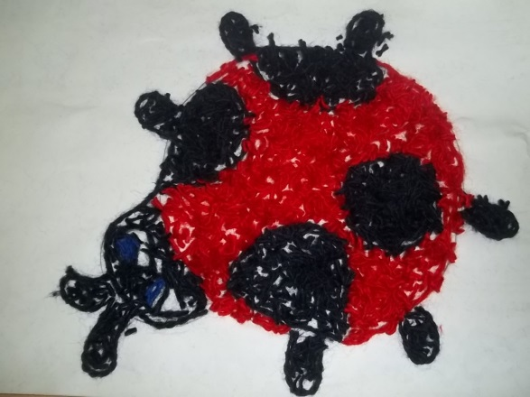
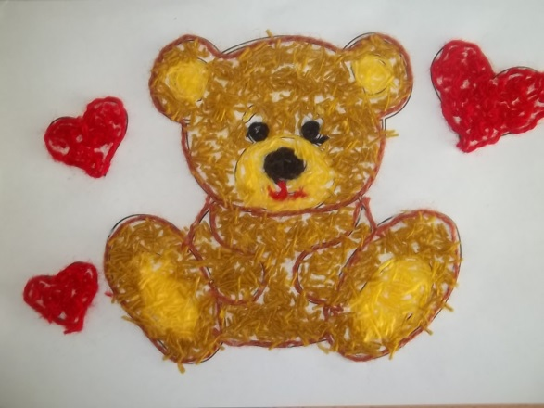
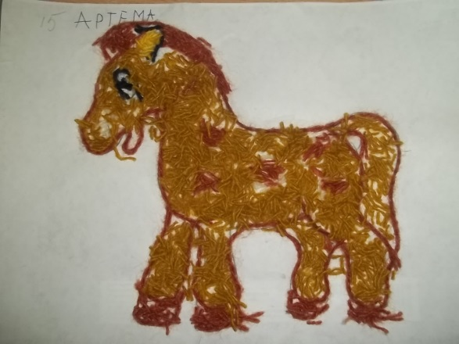
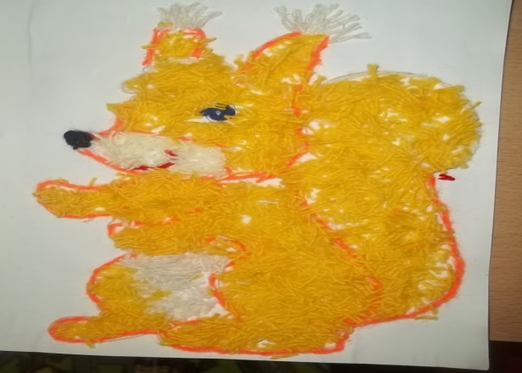
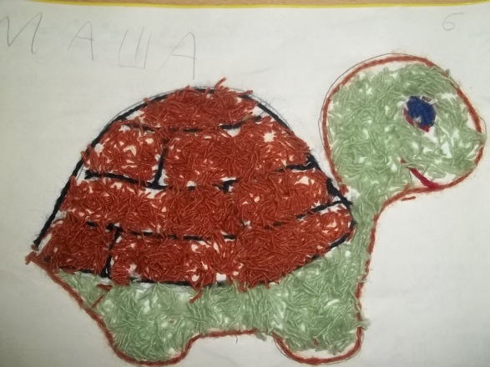
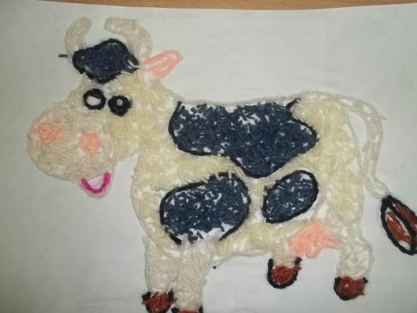
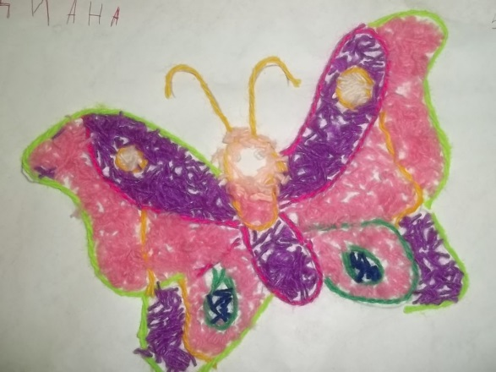
«Мои любимые животные»

Slide 26
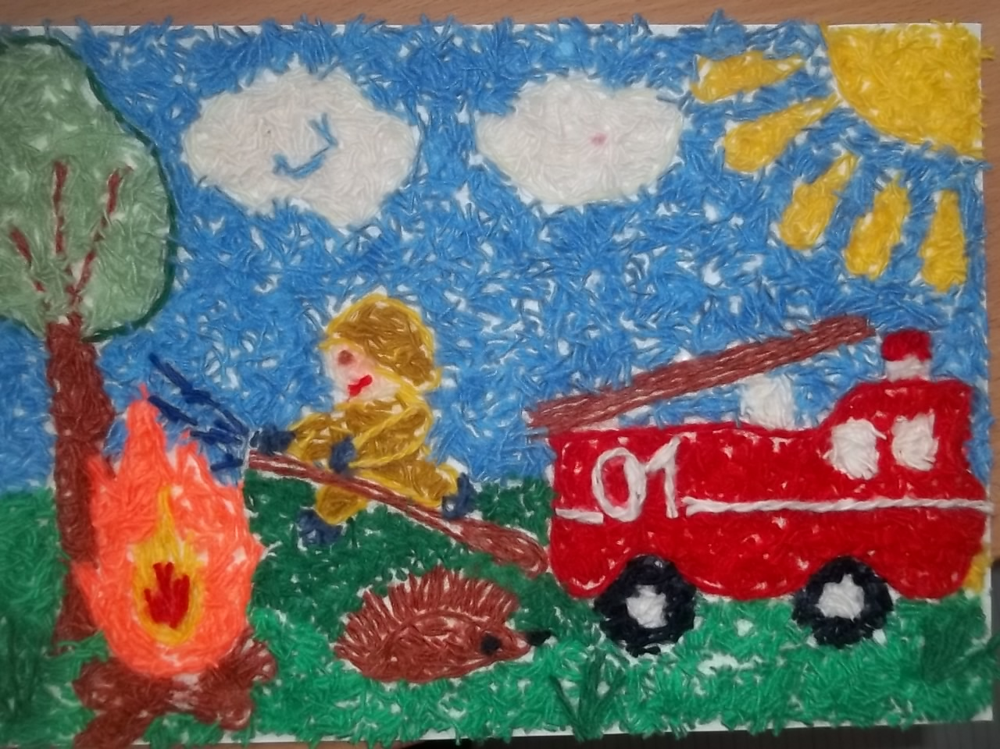
Аппликация из резаных ниток

Slide 27
Вышивка
Вышивании, как и любая ручная работа развивает мелкую моторику, воспитывает такие нужные качества, как терпение, внимательность, усидчивость. Создание композиций из цветов не только пробуждает фантазию, но и помогает ребенку постигать этот прекрасный мир.

Slide 28
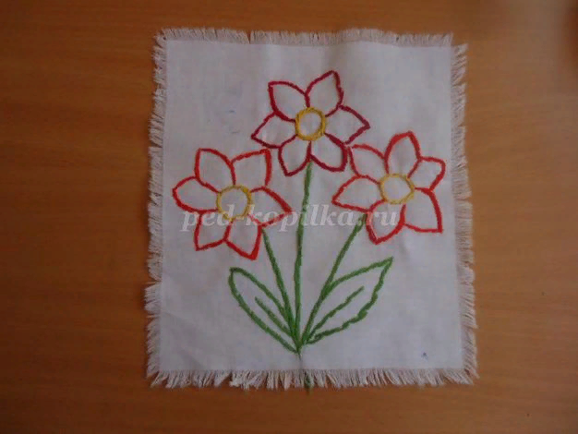
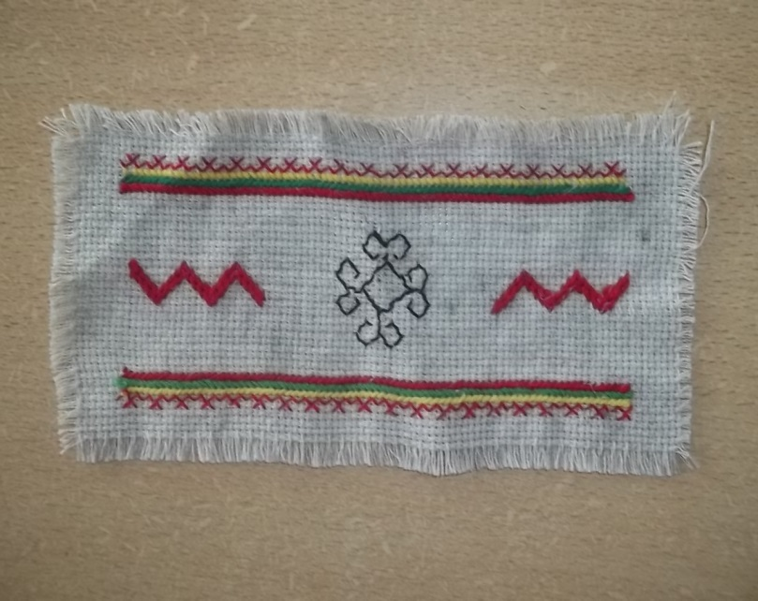

Slide 29
Вязание
Ручное вязание – один из древнейших видов декоративно-прикладного искусства. Этот вид декоративно-прикладного творчества характеризуется изяществом, красотой и возможностью изготовить разнообразные изделия: салфетки, скатерти, шторы, одежду и элементы её украшения.

Slide 30
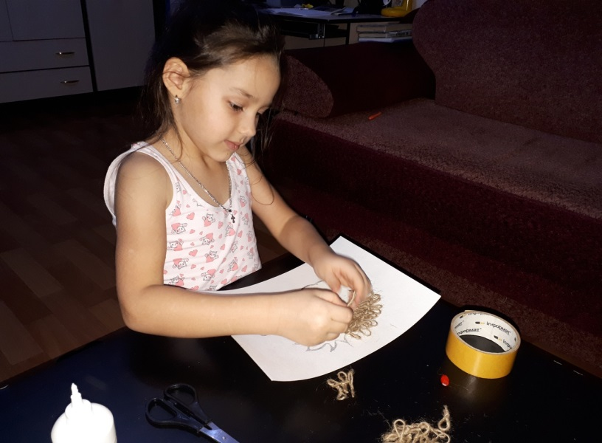
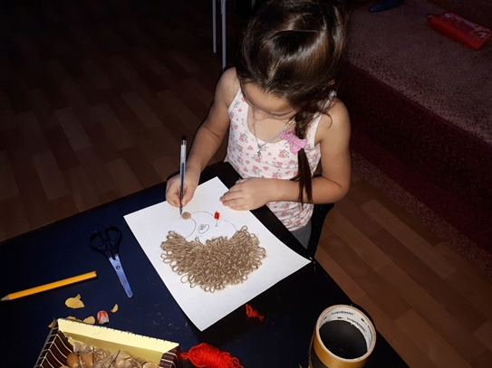
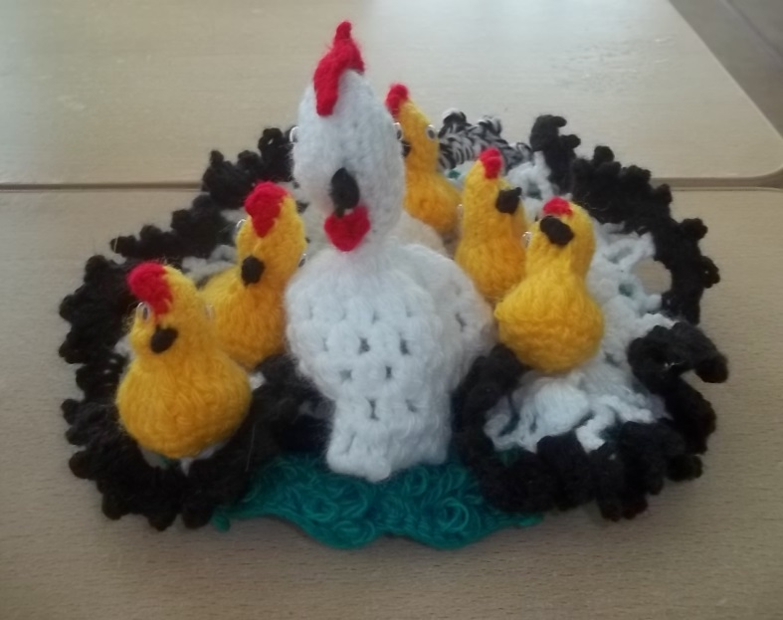
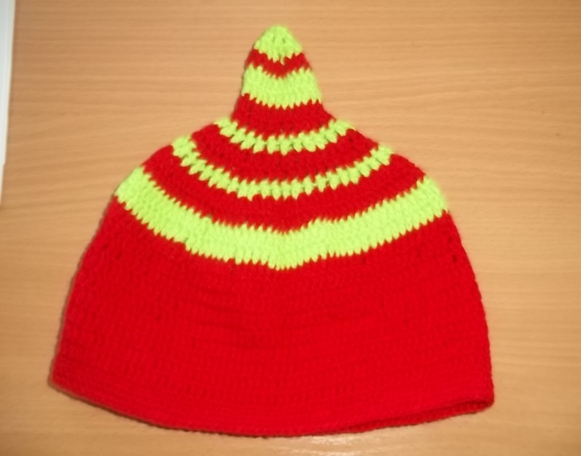
«Ежик»
Поделка на пасху «Счастливая семейка»
Шапочка для тухьи

Slide 31
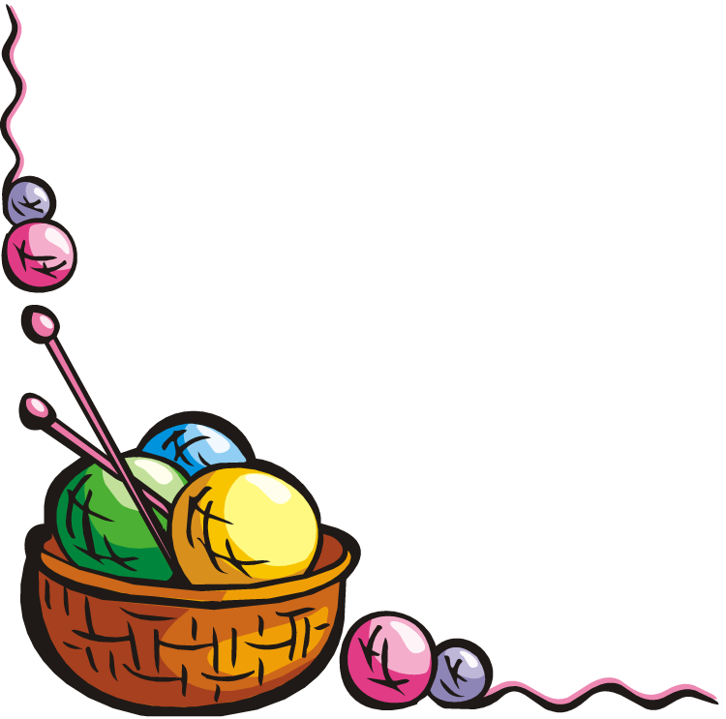
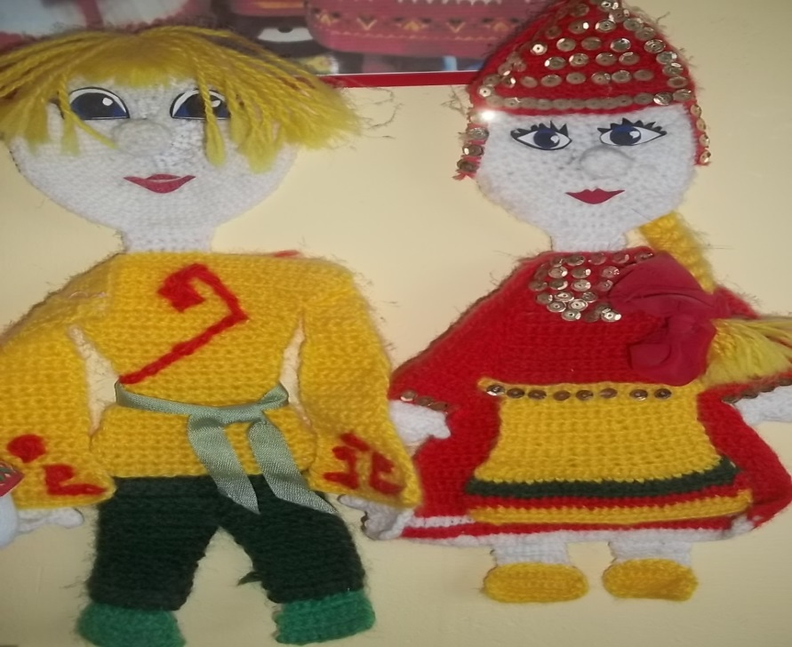
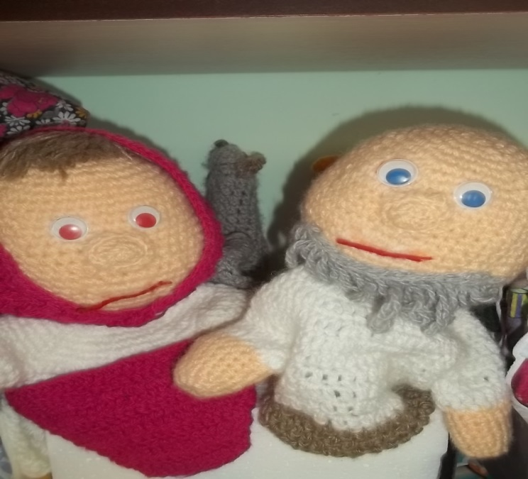
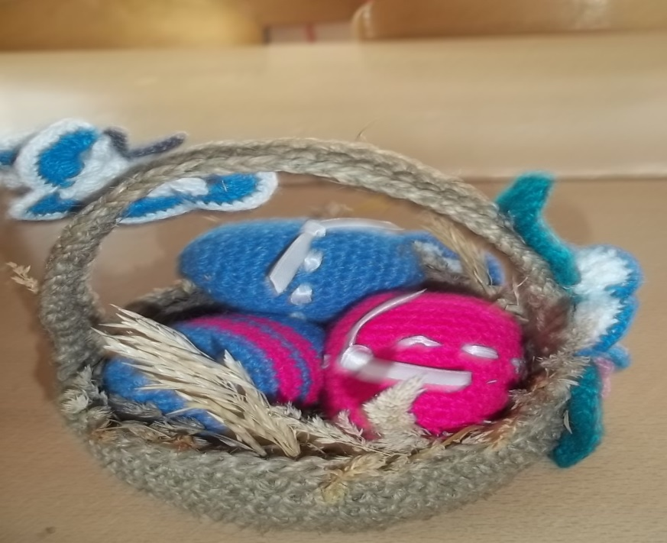
Работы родителей.

Slide 32
Ткачество.
Во время художественного плетения и ткачества у детей развивается зрительная память, образное мышление, эстетический вкус, что, в свою очередь, влияет на чёткость и точность исполнения задания, на качество работы.

Slide 33
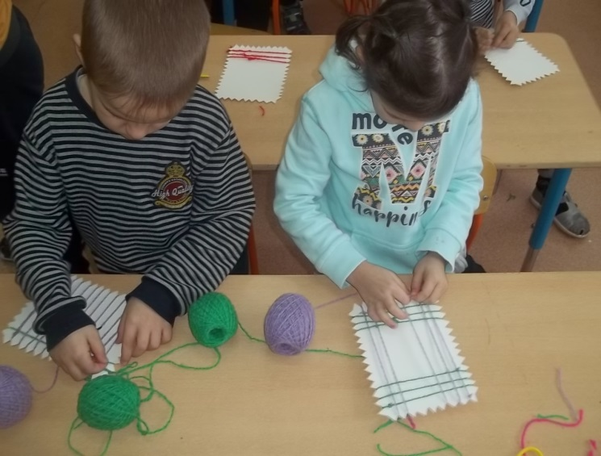
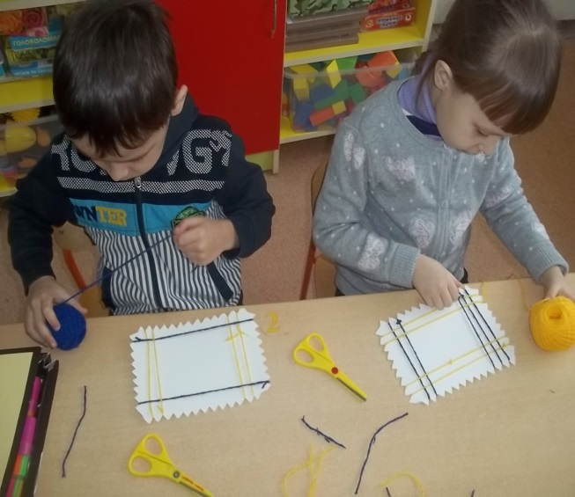
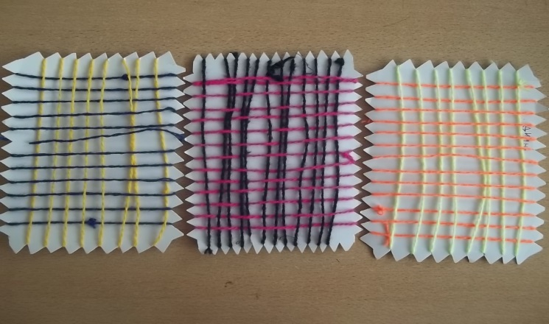
Коврик для бабушки»

Slide 34
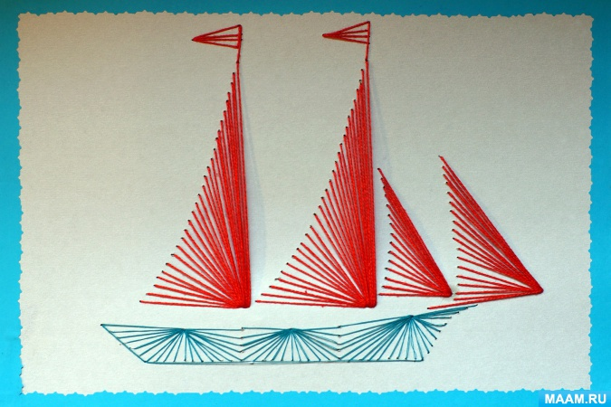
Изонить
«Нитяная графика» или «Изонить - графический рисунок, выполненный нитями, натянутыми в определенном порядке на твердой основе. Изонитью могут заниматься и взрослые и дети.

Slide 35
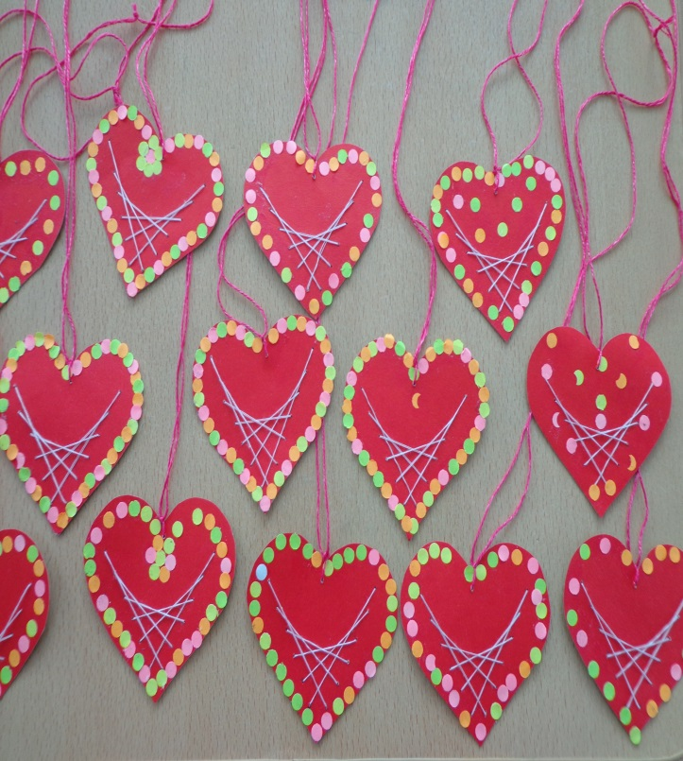
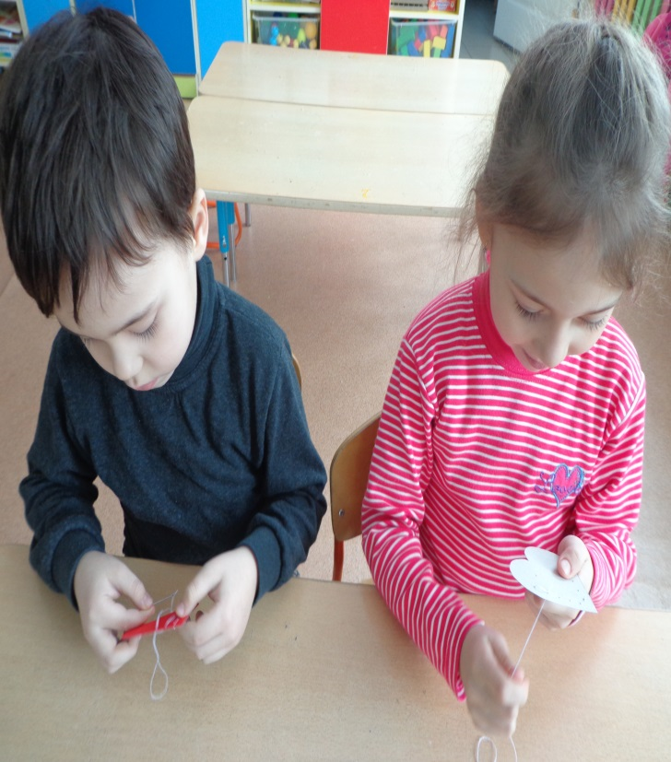
Подвеска ко дню влюбленных «Сердечко для мамы»

Slide 36
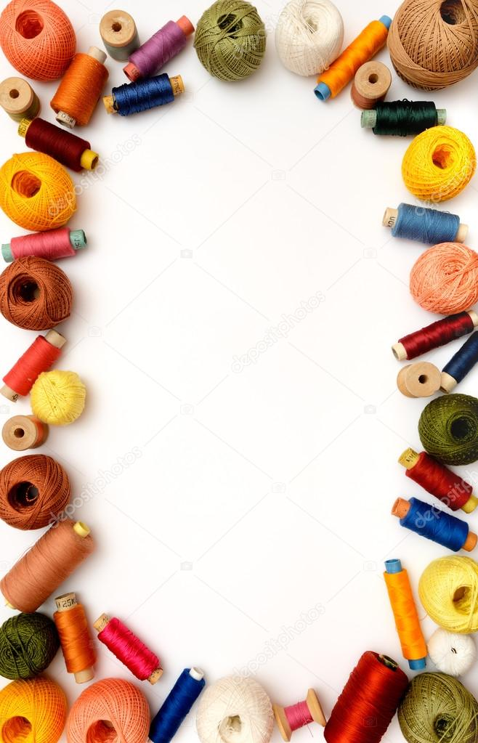
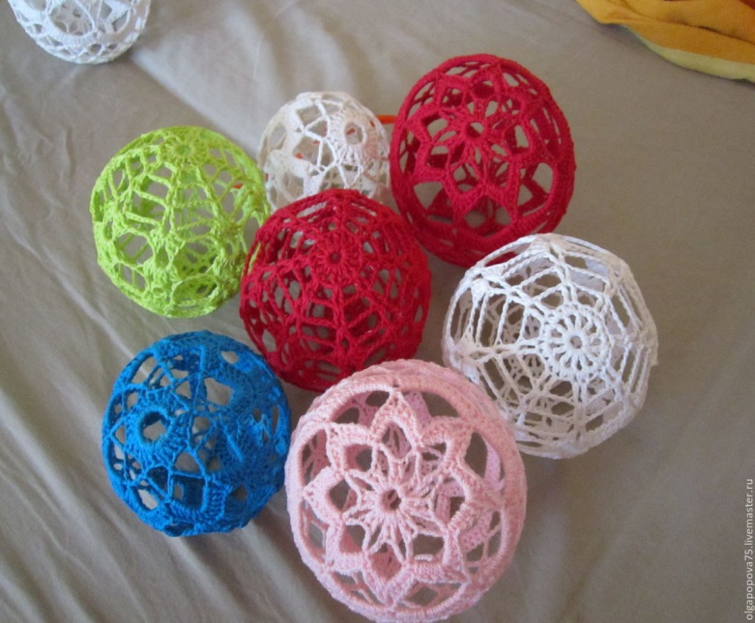
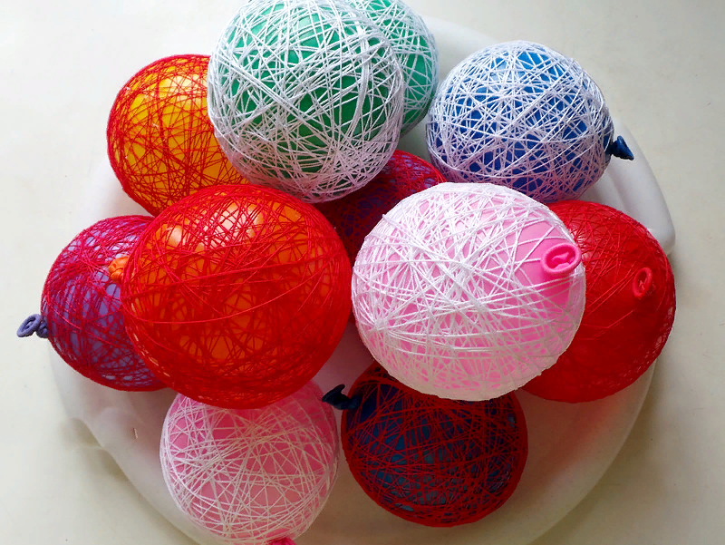
Игрушки из шариков паутинок
Шары из ниток смотрятся очень привлекательно, не требуют особых навыков и денежных затрат. А применение этих шаров-паутинок безгранично: и просто как элемент декора, и в качестве абажура, и как новогодние игрушки. Из нескольких таких шаров из ниток можно сделать всевозможные игрушки: снеговиков, птичек, рыбок. В общем, всё, на что хватит фантазии

Slide 37
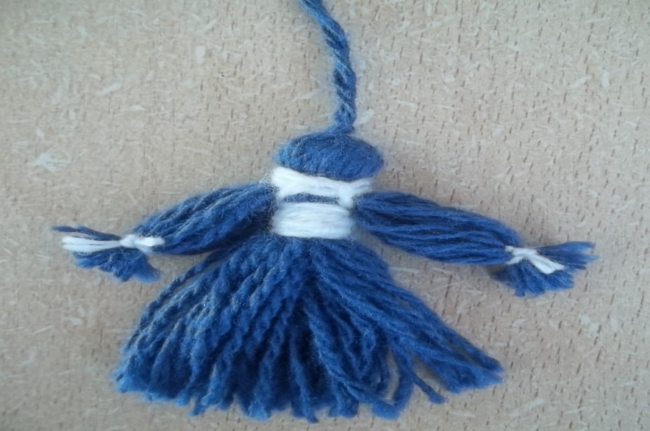
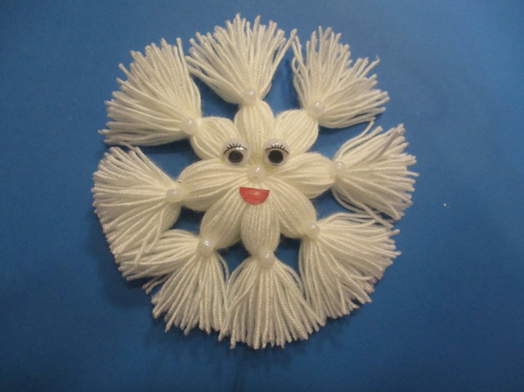
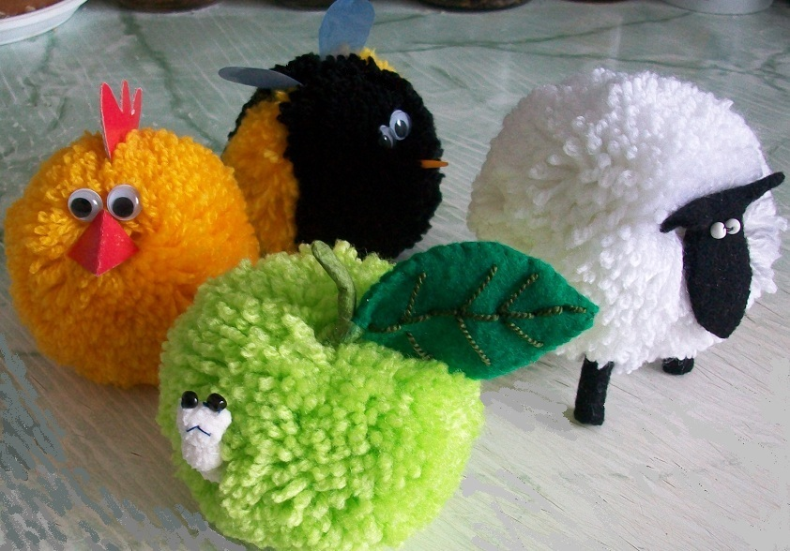
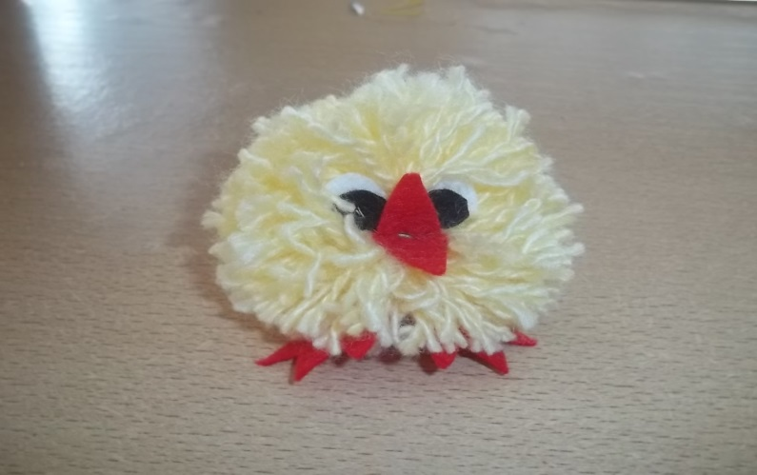
Игрушки из помпонов и кисточек

Slide 38
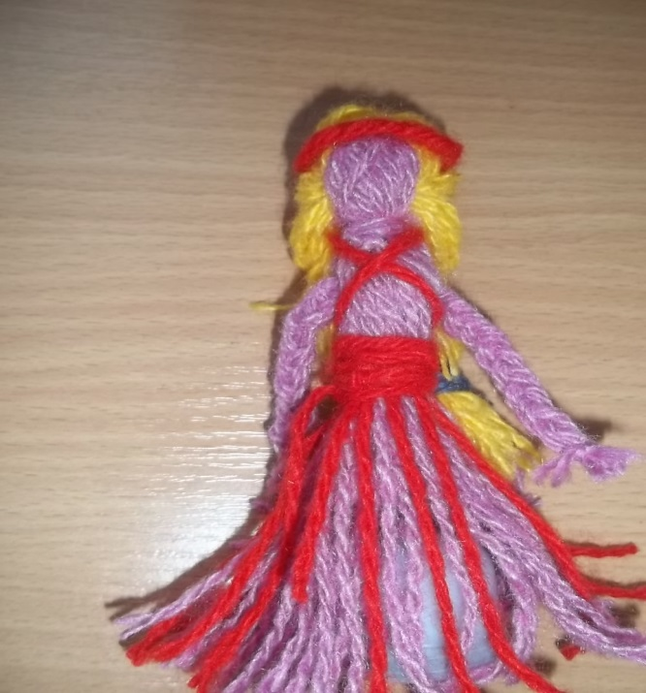
Кукла Мартиничка
Мартиничка - маленькая нитяная обрядовая кукла, которая используется в обряде "закликания весны" (в марте).
Традиционно кличут весну 21 марта, в этот день поют заклички весны и ещё зовут Жаворонков. Поэтому праздник получил еще название «ЖАВОРОНКИ».

Slide 39
Смешарики — это один из самых популярных мультфильмов нашего времени, дети от него просто в восторге. Герои этого мультфильма положительные, добрые, несущие понятие о добром и злом. Они учат малышей справляться с различными повседневными трудностями. Если у вас завалялись старые CD-диски, предлагаем вместо выноса мусора придумать совместное забавное занятие с детьми. Из них могут получиться чудесные смешарики из дисков и ниток своими руками

Slide 42
Выставка игрушек. Игрушки из бросового материала и ниток

Slide 43
Организация взаимодействия с родителями.
Консультация «За руку с природой»
Привлечение родителей к изготовлению игрушек, поделок из различных ниток
Организация выставки игрушек

Slide 44
Изготовление шарика- паутинки

